Slide 1
Certificação
Sistemas de Gestão

Slide 2





ISO : Padronização Internacional
9000 : Sistema de Gestão da Qualidade (SGQ)
14000 : Sistema de Gestão Ambiental (SGA)
22000 : Gestão da Segurança Alimentar (FSM)
27000 : Sistema de Gestão da Segurança da Informação (SGSI)
Notes:
Fonte imagem : http://pt.wikipedia.org/wiki/Balanced_scorecard

Slide 3






“Bons práticos” agrícolas & sociais
Global GAP (Good Agricultural Practice) : Promoção "Boas Práticas Agrícolas"
Bonsucro : Visão holística/sustentável sobre cana
OHSAS 18000 : Saúde e Segurança no Trabalho
SA 8000 : Respeito dos Direitos Humanos e da Criança
ISO 26000 : Responsab. Social (ISO 9001 + 14001)
FSC : Compras de madeira responsável

Slide 4

Melhoramento Qualidade
TQM "Fazer as coisas certas, logo na primeira vez, todas as vezes"
CW/TQC (Company Wide/Total Quality Control) : Exceder as expectativas de qualidade para todos os interessados.
6 σ : Reduzir variações observado no produto Enxuta redução variação
Lean6σ : idem e processo de produção melhor

Slide 5
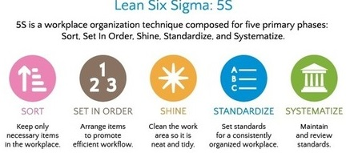
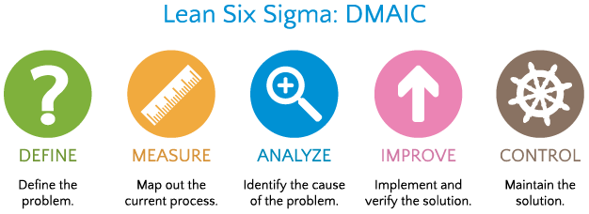
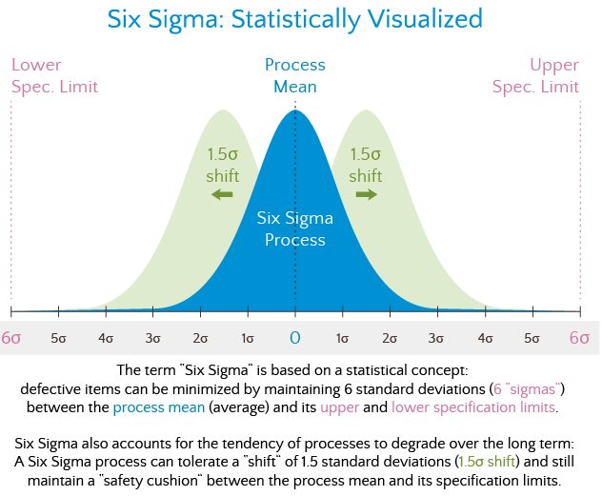
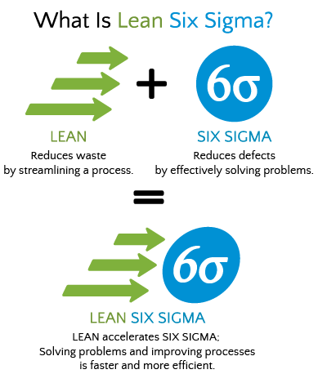

Slide 6
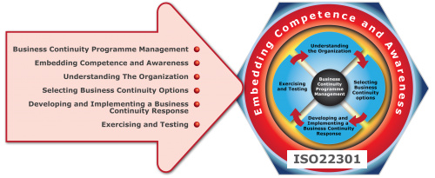
Melhoramento Eficacidade
Sistema Toyota “Just in time"
BSC (Balance Scorecard) : Coerência estratégica
BCM (Business Continuity Management): Gerenciamento da Continuidade de Negócios
ISO 22301 : padronização certificação BCM

Slide 7
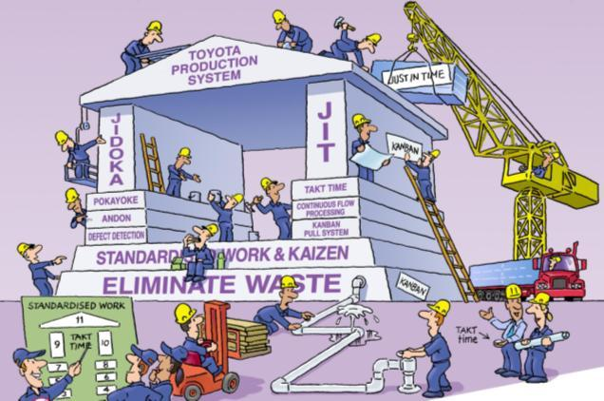

Slide 8
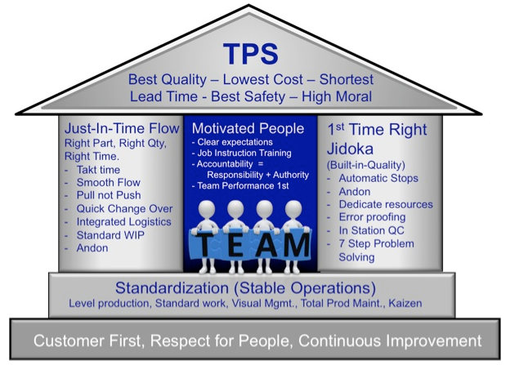

Slide 9
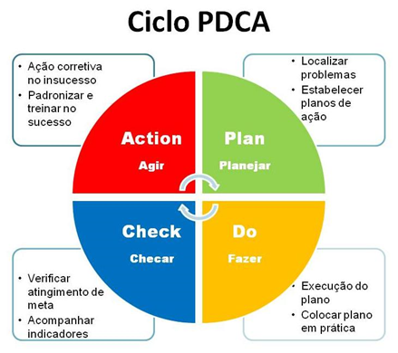
OBRIGADO !
Fontes
http://www.globalgap.org/
http://www.bonsucro.com/
http://balancedscorecard.org/
http://www.tqe.com/TQM.html
https://ic.fsc.org/about-us.1.htm
http://www.iso.org/iso/home.html
http://www.iso-consultants.com/SA-8000.htm
http://www.certibrasil.com.br/OHSAS18001.htm
http://www.ohsas-18001-occupational-health-and-safety.com/

